Slide 1
BSK F09
2022 UPPTAKTSTRÄFF 2022-04-24

Slide 2
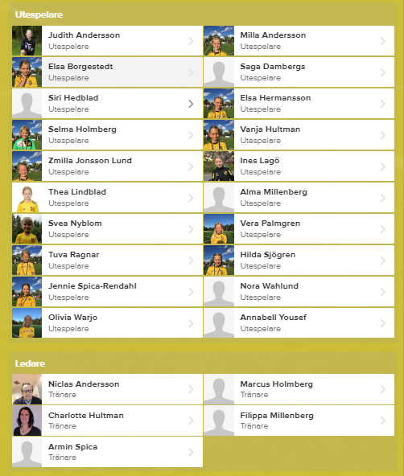
F09-TRUPPEN 2022 20 tjejer och 5 ledare
UPPDATERA GÄRNA BILD!

Slide 3
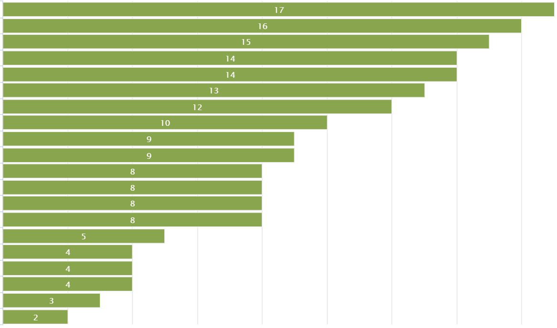
Vad har vi gjort så här långt…
JAN 4 träningar
FEB 4 träningar
MAR 7 träningar + 1 match
APR 6 träningar + 1 match
NÄRVARO TRÄNINGAR
Målet är att så många tjejer som möjligt på varje träning!

Slide 4
TRÄNING FURUVIK FROM NU…
MÅNDAGAR 17.30-19.00
ONSDAGAR 19.00-20.30
EXTRA PASS vid tillfälle, informeras inför varje gång
TRÄNING SKER PÅ B-PLAN / DELAD

Slide 5
MATCH

Slide 6
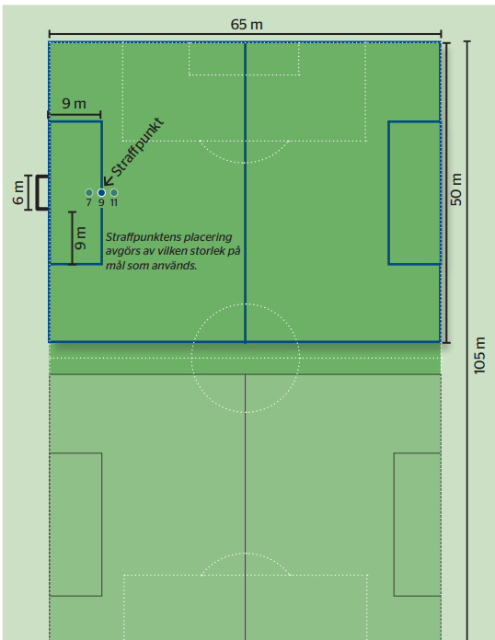
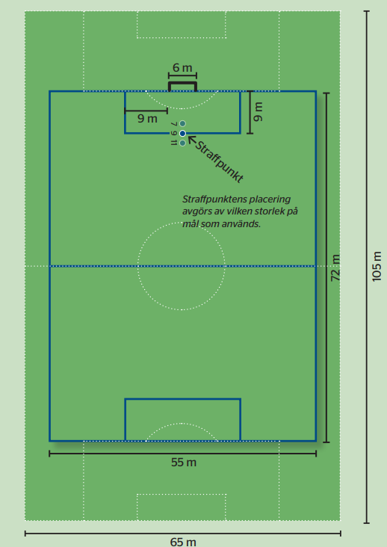
2022 - SERIESPEL 9 mot 9 TVÅ PLANMÅTT REK 13 år REK 14 år

Slide 7
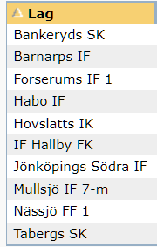
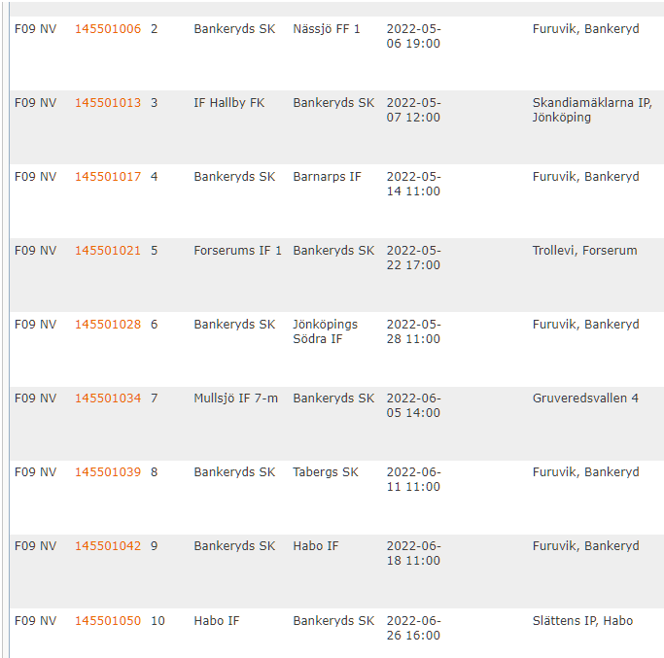
VÅR SERIE F09NV MATCHER VÅREN
Alla matcher finns reggade i laget.se!

Slide 8
ATT TÄNKA PÅ INFÖR MATCH….
Kallelse genom laget.se
Eventuellt återbud informeras till kallad ledare i matchen
Samling på Furuvik innan alla matcher
Föräldrar ansvarar för transport till bortamatcher
Matchtid 3*25 min
Chans att spela med F08 i år.
Håll koll på ditt matchställ hela säsongen!

Slide 9
FAIR PLAY
Hjälper skadad med- eller motspelare
Sparkar ut bollen om någon ligger skadad.
Går fram och ser efter hur en skadad spelare mår.
Visar respekt för alla
Ber om ursäkt om man råkar sparka på någon.
Hälsar på motspelare och domare innan och efter match.
Hjälper domaren
Försöker inte påverka domarens beslut
Gnäller eller klagar inte på domslut
Har en positiv attityd
Peppar medspelare
Använder ett vårdat språk

Slide 10
Detta också…
Ny SMS grupp med spelare, skall primärt användas av ledare för att nå ut till spelarna men tjejerna kan också använda för ex ”haka på till Furuvik för lite spontanfotboll…..”
CUP 2022 – vi undersöker om det finns läge att anmäla oss till något.
Dinamo Zagreb Fotbolls CAMP på Furuvik 26 juni-30 juni.
BSK (varje andetag) Ny låt på Spotify !!
Kolla gärna på BSK Herr (DIV 5) och BSK Dam (DIV 2) eller andra matcher som spelas på Furuvik.

Slide 11
GRUPPARBETE Hur agerar man som en bra BSK-representant och en bra lagkamrat?

Slide 12
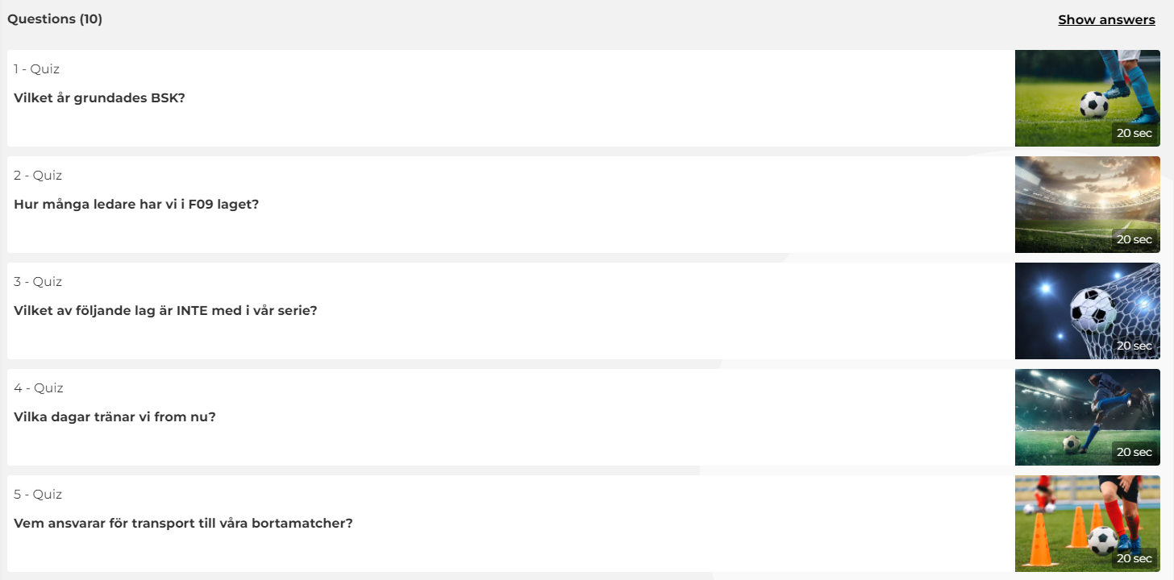
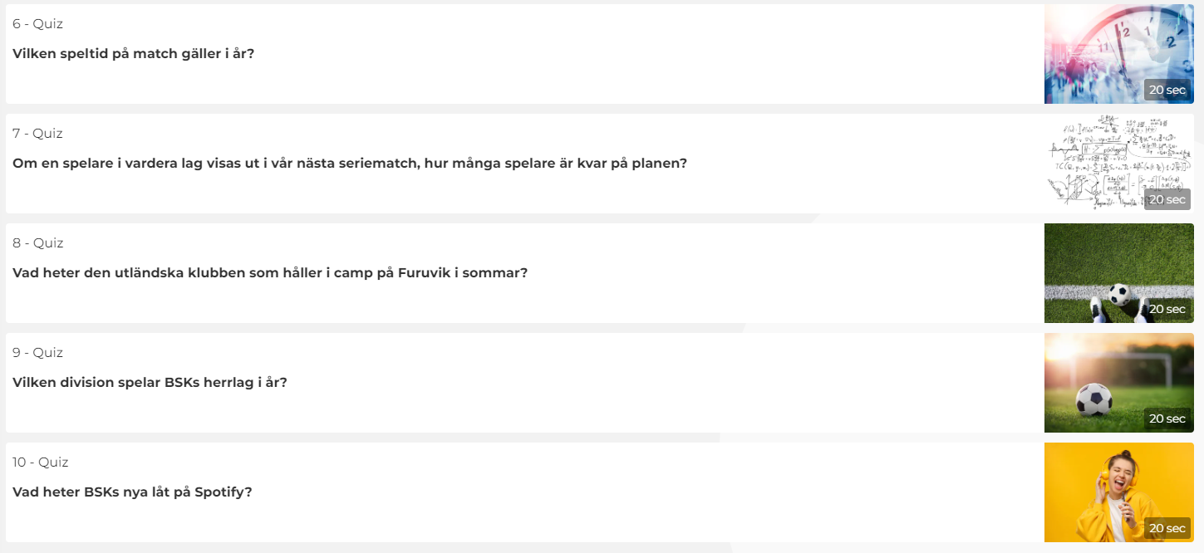
KAHOOT

Slide 13
